Slide 1
Rail Cargo Hungaria Zrt.
XI. Bajai Gabona Partnerség Találkozó
Körös Norbert, az Igazgatóság tagja, CEO

Slide 2
A Rail Cargo Hungaria számokban
1891
Munkavállaló
700
kiszolgálási hely
32 millió tonna elfuvarozott áru
6050 millió árutonna-kilométer
9,220 millió
vonatkilométer
33
Taurus mozdony
9000
saját teherkocsi
65%
piaci részesedés Magyarországon
2018.12.31-i állapot

Slide 3
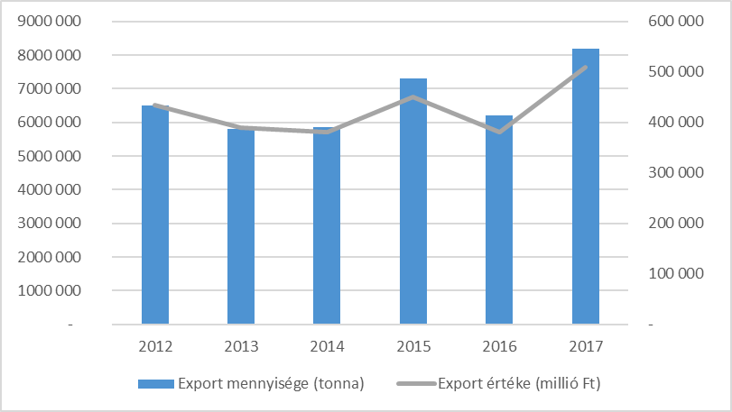
Magyarország gabonaexportja
Gabonaexport mennyisége:
5-8 millió t
Gabonaexport értéke:
414 milliárd
Forrás: Agrárgazdasági Kutató Intézet

Slide 4
Magyarország gabonaexportja 2017-ben
rangsor | országok | tonna | százalék
1. | Olaszország | 3 083 379 | 37,41%
2. | Románia | 1 341 894 | 16,28%
3. | Ausztria | 1 135 834 | 13,78%
4. | Németország | 762 183 | 9,25%
5. | Hollandia | 477 870 | 5,80%
6. | Szlovénia | 207 362 | 2,52%
7. | Lengyelország | 194 586 | 2,36%
8. | Bosznia-Hercegovina | 189 430 | 2,30%
9. | Horvátország | 180 624 | 2,19%
10. | Szlovákia | 172 592 | 2,09%
11. | Egyéb | 497 004 | 6,03%
 | Összesen | 8 242 757 | 100,00%
Forrás: Agrárgazdasági Kutató Intézet

Slide 5
Biztos piacok
Olaszország
A legnagyobb ütemben növekvő, legstabilabb piac
Átlagosan évi 1,5 millió tonna gabonaexport Magyarországról Olaszországba
2017-ben több mint 3 millió tonna gabonaexport
Gabonaimportjából történő részesedés 15%
1
1
Ausztria
Átlagosan 616 ezer tonna gabonaexport Magyarországról Ausztriába
Ausztria gabonaimportjának csaknem 50%-át adja Magyarország
Közelség, állandó kereslet, magas részesedés miatt kedvező piac
2
2
Németország
Átlagosan 504 ezer tonna gabonaexport, ez viszonylag állandónak mondható
Gabonaimportjából való részesedés 7%
Kevésbé jelentős piac, mint az előző kettő
3

Slide 6
Bizonytalan piacok
Hollandia
Átlagosan 500 ezer tonna gabonaexport
Szezonalitási hatás: hazánkban előző évi magas hozam → nagy tömegű szállítás
„Jó-rossz” év esetén 725 ezer tonna áru szállítása
1
1
Bosznia-Hercegovina
Átlagosan 245 ezer tonna gabonaexport
Viszonylag stabil piac keresletet tekintve, független az évi átlaghozamtól
2
2
Görögország
Erős volatilitás, 2007 óta csökkenő export
Az utóbbi 10 évben mindössze átlagosan 130 ezer tonna gabonaexport
3
Franciaország
Nagyon változékony piac
Alacsony átlagos export, mindössze 42 ezer tonna évente
Az alacsony kereslet miatt nem tekinthető kedvező piacnak
4

Slide 7
Mindent az ügyfelekért
72 órás rakodási idő biztosítása 1200 nettó tonna feletti rakodásnál
több helyen extra kiszolgálást biztosítunk a menetrendszerinti kiszolgáláson felül
a gabonaforgalmakat érintő vágányzári akadályozta-tások folyamatos kezelése
a rakodóhelyek foglalásával kapcsolatos nehézségekről történő egyeztetés a MÁV-val

